Slide 1


Leyes Reparatorias: y Nueva Reforma Previsional
Subdepartamento Leyes Reparatorias
Depto. Gestión beneficios
División Beneficios
Instituto de Previsión Social

Slide 2

INTRODUCCION
Han transcurrido más de 30 años desde la primera ley reparatoria, dando inicio , en primer lugar, a la ley para Familiares de Detenidos Desaparecidos, a través de la creación de la Comisión de Verdad y Reconciliación, también conocida como “Comisión Rettig”, - en el año 1990 -, que investigó las violaciones de DDHH en nuestro país, siendo una de las historia más dolorosas que se conoce a la fecha, con un total de 3.225 víctimas reconocidas como tal.
Posteriormente, en agosto 1993, se publica la primera ley para exonerados políticos (as), por motivo de exoneración o acto de autoridad, en más de 1.500 empresas, tanto del sector público como privado y mas de 158.000 personas calificadas por la Comisión creada para este efecto (no se ha cerrado el proceso a la fecha).
Finalmente en el año 2004, se crea la Comisión Nacional sobre prisión política y tortura, conocido como Informe Valech y cuyo número asciende a 38.256 víctimas.

Slide 3
¿Qué y cuáles son las leyes reparatorias?

Slide 4
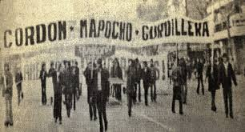
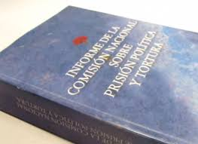

Leyes exonerados políticos
19.234
Leyes Prisión Política y Tortura
19.992
Leyes para familiares de Detenidos Desaparecidos
19.123
Observaciones: Todos los plazos de postulación están cerrados.

Slide 5
Leyes de Exonerados (as) Políticos (as)

Slide 6
Leyes publicadas de exonerados (as) políticos (as)
Ley Nº 19.234, de 1993
Nº 19.582, de 1998, modificación a ley N°19.234 (acceden más personas, sin embargo, no todos cumplen requisitos)
Nº19.881, de 2003, (ampliación de plazo solamente)
Observaciones: Todos los plazos de postulación están cerrados.

Slide 7
Definición y concepto ley exonerados
Es una Ley que otorga beneficios previsionales por Gracia, de carácter vitalicio, a personas exoneradas por motivos políticos o acto de autoridad, entre el 11/09/1973 hasta el 10/03/1990 y organismos vinculados al tema:
Ministerio del Interior
Ministerio del Trabajo (I.P.S.)
Contraloría General de La República
Responsable de la Calificación Política, la emisión de Resoluciones que conceden los beneficios que correspondan, o bien, sólo declara calidad de exonerado/a político cuando existe rechazo total de beneficio.
Determina tipo y monto de los beneficios, de acuerdo a ex Caja de previsión de origen de cada persona exonerada.
A Través del acto de Toma de Razón en servicios públicos y/o registro de control en sector privado.

Slide 8


Beneficios que otorga la ley exonerados
Abonos de Tiempo por Gracia
Pensión No Contributiva por gracia
Definición: Es una pensión por gracia, de carácter vitalicio, que otorga S.E. el Presidente de la República a las personas que cumplan requisitos previsionales y se les haya otorgado el reconocimiento de exonerado político a través del Ministerio del Interior.
Definición: Beneficio que se expresa en meses de cotizaciones y es variable según tramo, de acuerdo a la fecha de exoneración según sea el caso, a saber:
Es tiempo expresado en meses con tope de 54 meses, en tiempos útil para reliquidar pensiones régimen y bonos de reconocimiento o imputar al HP.
Se otorgan: Pensiones por antiguedad, vejez, invalidez y sobrevivencias. Montos de pensiones son variables según empresas.

Slide 9
Leyes Reparatorias
Ley Rettig y Valech

Slide 10
Ley Nº 19.123 (Comisión Rettig y sus modificaciones.
Definición: Es una ley que otorga una pensión mensual de reparación, de carácter vitalicio, en beneficio de los familiares de las víctimas de violaciones a los derechos humanos, detenidos/as desaparecidos/as y ejecutados/as políticos/as o de la violencia política, en el periodo comprendido entre el 11.09.1973 y 10.03.1990 que hayan sido individualizados en el Informe de la Comisión Nacional de Verdad y Reconciliación y por la Corporación Nacional de Reparación y Reconciliación.
Ministerio del Interior y Presidencia de la República: Responsable de la Calificación.
Ministerio del Trabajo (IPS): Otorga los beneficios reparatorios.

Slide 11
Montos y beneficiarios Ley N° 19.123.
Establece una pensión mensual actual de:
$ 732.530
$1.025.544
Persona beneficiaria única
Persona beneficiaria múltiple
40% El o la Cónyuge sobreviviente.
30% Madre del causante o padre de éste cuando aquella faltare.
40% Madre o Padre de los hijos de filiación no matrimonial.
15% Hijo menor de 25 años de edad o discapacitado de cualquier edad.

Slide 12
Leyes publicadas ex prisión política y tortura (Comisión Valech)
Ley 19.992, de 2004, para personas que se individualizan en la Nómina de Personas Reconocidas como Víctimas del Informe de la “Comisión Nacional sobre Prisión Política y Tortura”.
Ley N° 20.405, de 2009 nuevos beneficiarios a través de nuevas calificaciones y además, incorpora viuda;
Ley N° 20.874, de 2015 (aporte único reparatorio) para titulares y viudas.

Slide 13
Definición ley Valech:
Es una ley que otorga una pensión mensual de reparación, de carácter vitalicio, en beneficio de las personas que fueron víctimas de prisión política y tortura, en el periodo comprendido entre el 11.09.1973 al 10.03.1990 que hayan sido individualizados en el Informe Valech.
Beneficia también a las cónyuges sobrevivientes de éstos y a los hijos e hijas que nacieron en cautiverio o que fueron detenidos con sus padres, que forman parte del Anexo Menores Detenidos con sus Padres o Nacidos en Prisión.
Ministerio del Interior y Presidencia de la República: Responsable de la Calificación.
Ministerio del Trabajo (I.P.S.): Concede los beneficios reparatorios.

Slide 14
Montos Beneficios:
Pensión de reparación para las víctimas.
Menores de 70 años
Desde 70 a 74 años de edad
De 75 o más años de edad
Pensión de viudez para la cónyuge sobrev.
Menores de 70 años
Desde 70 a 74 años de edad
De 75 o más años de edad
$ 253.745
$ 277.453
$ 290.413
$ 190.696
$ 208.511
$ 222.475
Bono de $3.000.000 para las víctimas que perciben una pensión no contributiva de la Ley de exonerados políticos y que optan por continuar con dicha pensión o por la pensión de reparación Ley 19.992 (incompatibilidad entre ambos beneficios)

Slide 15
Leyes Reparatorias y PGU Ley 21.735

Slide 16
¿Qué es la Pensión Garantizada Universal (PGU)?
Beneficio económico que entrega el Estado para apoyar a las personas de 65 y más años que cumplan algunos requisitos, sin embargo, para las leyes reparatorias será su ingreso para postulación por tramo etario de edad a contar de los 82 años desde el 01.09.25:
ANTES de evaluar esos requisitos, la persona debe tener su Registro Social de Hogares, porque desde ahí se recoge información sobre el hogar.
Es decir, si no está en el Registro Social de Hogares NO puede evaluarse la solicitud, por lo que se deberá ubicar a los potenciales beneficiarios.
Cumplir con residencia en Chile no inferior a 20 años (muchos exiliados fuera del país no podrán postular)
El monto de la PGU actual es de $224.004
El monto de la PGU con REFORMA desde 01.09.25 será desde $250.000

Slide 17
IPS y la Reforma Previsional
Leyes de Reparación: Exonerados – Valech - Rettig
Reforma Previsional Ley Nº20.255, de 2008
Nueva Reforma Ley Nº21.735,de 2025
Artículo 36 de la ley N°20.255, que señala que los titulares de pensiones otorgadas conformes a las leyes N°18.056; 19.123; 19,234; 19.980 y 19.992 podrán acceder a la pensión básica solidaria de invalidez y a la PGU, siempre que cumplan los requisitos correspondientes.
Las personas que sólo perciban pensiones de las señaladas en el inciso anterior podrán acceder a un porcentaje de la Pensión Básica Solidaria de Invalidez o Pensión Garantizada Universal, si estas últimas fueren de un monto superior al de las primeras.
Numeral N°3 del artículo 69 de la ley 21735, suprime el art. 36° de la ley N°20.255, que señala que los beneficiarios de pensiones de gracia ley N°18.056, ley N°19.234, leyes N°19.123 y N°19.980 y la ley N°19.992 pueden acceder a la PGU si sus pensiones son inferiores a esta última y cumplen los requisitos de edad, focalización y residencia.
Además, para el cálculo del monto del beneficio, las pensiones de exonerados políticos y beneficiarios Rettig y Valech, no serán parte de la pensión Base.

Slide 18
Leyes de Reparación y PGU actual $224.004. Ejemplos:
N° Leyes | Tema | suplemento PGU | Solicitud a petición de partes
19.992 y 20.405 | Ley Ejecutados y ex Presos Políticos (Comisión Valech) | viudas montos menores <$224.004 Ejemplo: pensión viuda $208.511 Suplemento PGU $ 15.493 | Sobrevivencias viudas con montos inferiores a PGU pueden postular a una diferencia para alcanzar monto de PGU (diferencia por suplemento).
19.234; 19.582 y 19.881 | Ley Exonerados Políticos Cartas opciones | viudas montos menores <$224.004 Ejemplo: pensión viuda $222.000 Suplemento PGU $ 2.004 Casos especiales por solicitud de “opciones por incompatibilidad. | Sobrevivencias de exonerados, con montos inferiores a PGU, pueden postular a una diferencia para alcanzar monto PGU (diferencia por suplemento). Opciones pensión de régimen y Pensión de exonerados, para acceder a PGU, optan por la pensión de régimen (opciones no se agotan en el tiempo).

Slide 19
IPS y la Reforma Previsional · Ley Nº21.735
Leyes de Reparación: Exonerados – Valech - Rettig
Al suprimirse el art. 36° de la ley N° 20.255, este universo de leyes reparatorias tendrá el derecho a postular a la PGU, sin embargo, su postulación será con el cumplimiento de edades establecidas por la ley N 21.735 y los requisitos de la ley 21.419.
Además, para el cálculo del monto del beneficio, las pensiones de exonerados políticos y beneficiarios Rettig y Valech, no serán parte de la pensión Base.
6 meses
82 años o más.
18 meses
75 años o más.
30 meses
65 años o más.
Sept. 2025
Sept. 2026
Sept. 2027

Slide 20

IPS y la Reforma Previsional · Ley Nº21.735
AUMENTO PGU A $250.000
Inclusión de leyes reparatorias
Inclusión de montepiadas de Dipreca y Capredena
Grupo 2
septiembre 2026, 18 meses de publicada la ley
PGU y leyes de reparación de 75 años o más.
Grupo 3
septiembre 2027, 6 meses de publicada la ley
PGU y leyes de reparación de 65 años o más.
Beneficiarios por Invalidez y Subsidio de Discapacidad
Grupo 1
septiembre 2025, 6 meses de publicada la ley
PGU y leyes de reparación de 82 años o más.
Beneficiarios por Invalidez y Subsidio de Discapacidad

Slide 21

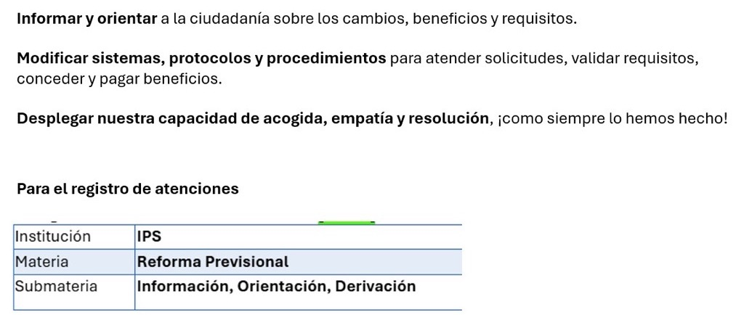
Universo total pensiones leyes reparatorias a marzo 2025:
Pensionados Exonerados 59.344
Pensionados Valech 22.534
Pensionados Rettig 1.492
Total 83.370*
*Exclusiones:
Beneficiarios con pensiones superiores a 1.158.355.
Beneficiarios con pagos en el extranjero (no cumplirían residencia).
Beneficiarios que a la fecha registran PFP superior o no cuentan con RSH.
Beneficiarios Dipreca/Capredena (incompatible con PGU)
Los que no tengan la edad de acuerdo a tramo etario.

Slide 22
Como primeras Tareas antes de la implementación Reforma:
Se ha establecido coordinación permanente con la mesa de implementación de Reforma (números beneficiarios; identificar universos por cada ley, revisar potenciales y requisitos en general, mensajerías colillas de pagos, etc.);
Evaluar cambios en documentación de respuestas ciudadanas, (con apoyos normativos);
Mesas de trabajo con Subsecretaría de Previsión Social y organismos públicos vinculados al tema de leyes reparatorias (PRAIS; Registro Civil; Ministerio Interior, Minrel, DD.H.H; SP, IPS);
Informar y orientar a todas las organizaciones de leyes reparatorias, región metropolitana u otras regiones, en la misma oportunidad (en desarrollo evaluación sobre convocar dirigentes);
Extender orientación, tanto beneficios y requisitos a través de todo el país, con apoyo de Encargados Regionales de Leyes Reparatorias de las distintas DR de IPS;
Capacitación permanente a Centros de Atención Chile Atiende, mediante calendario organizado y fijado por División Clientes, Depto. Desarrollo y Contenidos y jornadas de capacitación niveles centrales a través de Depto. Gestión de Personas.
Folletería y plan comunicacional de apoyo, y distintos medios de difusión en desarrollo.

Slide 23


ACTIVIDADES 2025-2027
TRABAJO EN EQUIPO
REUNIONES DE COORDINACIÓN CON MESA DE IMPLEMENTACIÓN REFORMA (APOYO EN DATOS)
REUNIONES CON ORGANIZACIONES Y MANTENER CANAL DE COMUNICACIONES EN FORMA PERMANENTE
CAPACITACIONES A TODOS LOS FUNCIONARIOS DE CHILE ATIENDE Y NIVELES CENTRALES
APOYO MESA SPS
(externo)

Slide 24


IPS y la Reforma Previsional · Ley Nº21.735
¿Dónde puedes informarte más?
Está disponible en SOMOS una sección dedicada a la Reforma Previsional, con material oficial y Preguntas Frecuentes para apoyar su trabajo en los canales:
Accede aquí:
https://somos.ips.chileatiende.gob.cl/conectados/fichas-308/ips-y-la-reforma-previsional

Slide 25

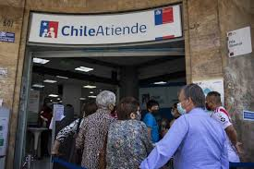
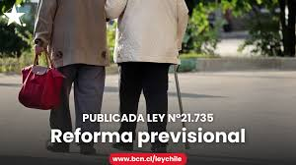
Resolvemos dudas:
Para conocer requisitos de acceso a la PGU y desde cuándo podrán solicitar el beneficio, infórmate y consulta en:
www.pensionesparachile.cl
www.chileatiende.cl
Call Center 101
Sucursales ChileAtiende
Redes sociales @ChileAtiende
PENSIÓN GARANTIZADA UNIVERSAL
AMPLIACIÓN DE COBERTURA PARA POSTULAR A PGU LEYES REPARATORIAS

Slide 26
Gracias!
Subdepartamento Leyes Reparatorias
Depto. Gestión beneficios
División Beneficios
Instituto de Previsión Social

